Slide 1




Slide 2
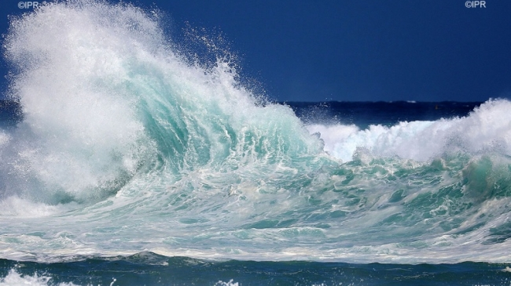
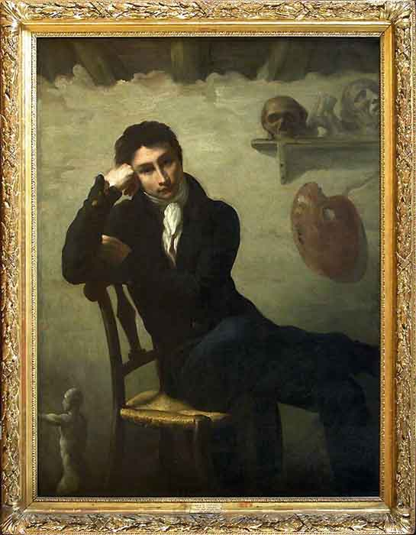
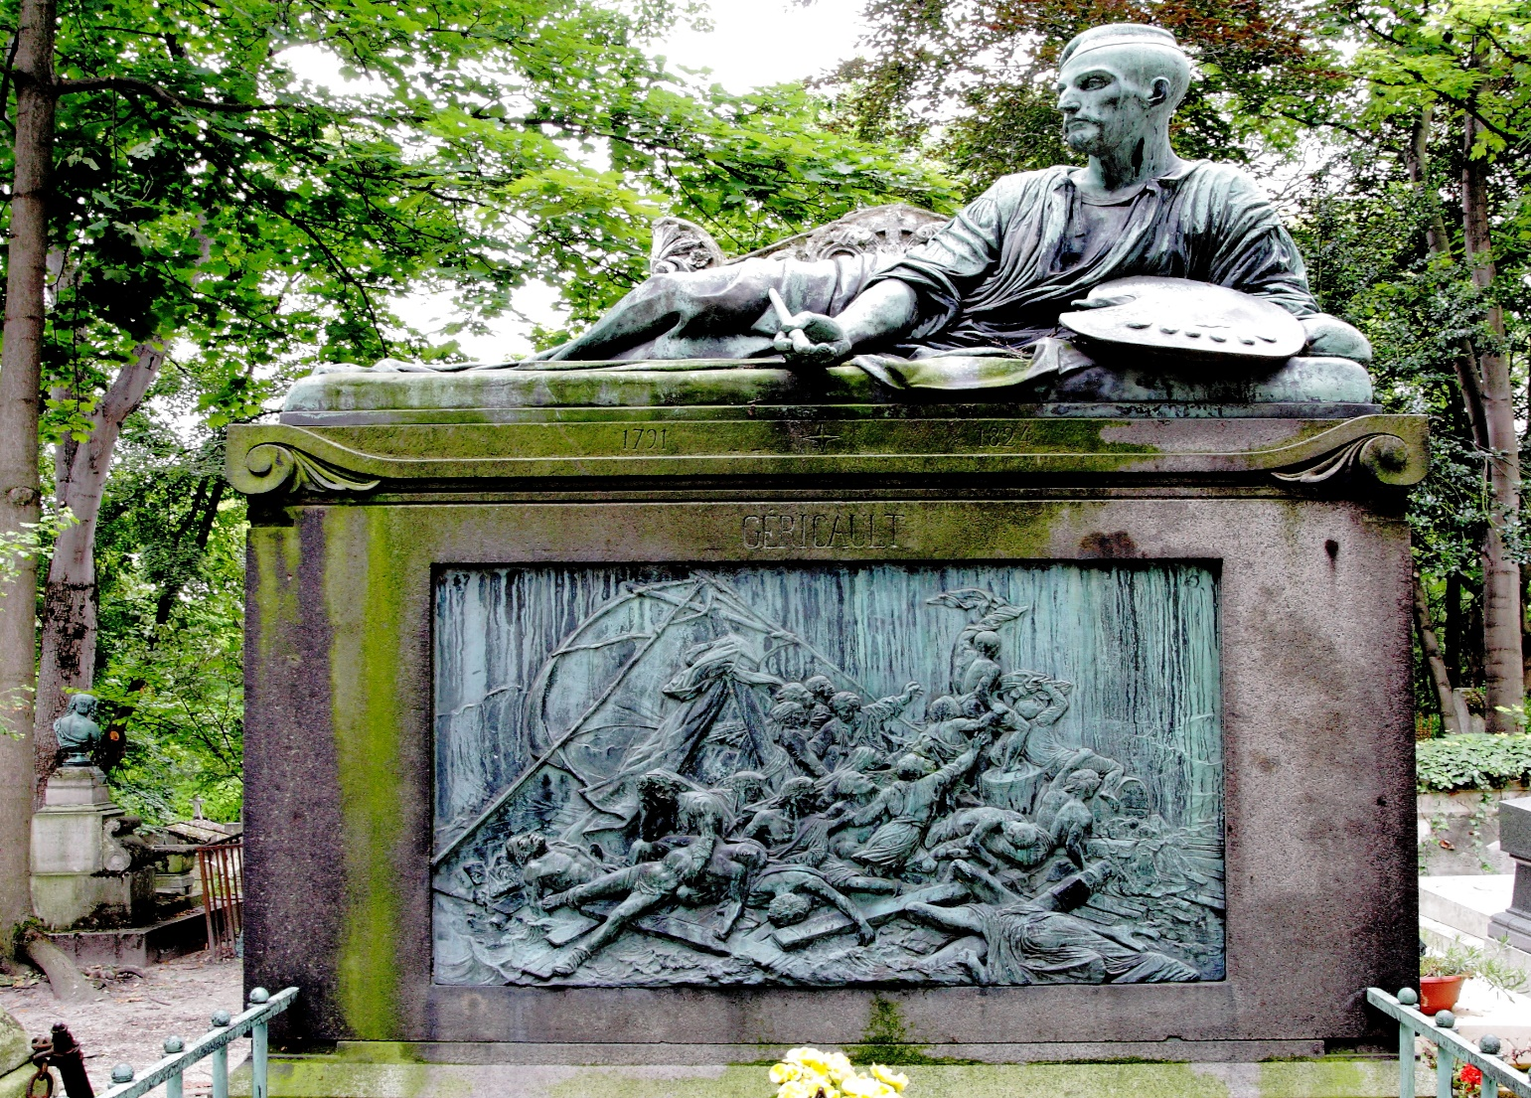
Théodore Géricault, né le 26 septembre 1791 à Rouen et mort le 26 janvier 1824 à Paris, est un peintre, sculpteur, dessinateur et lithographe français. Incarnation de l’artiste romantique, il a eu une vie courte et tourmentée, qui a donné naissance à de nombreux mythes.
Tombeau au père Lachaise

Slide 3
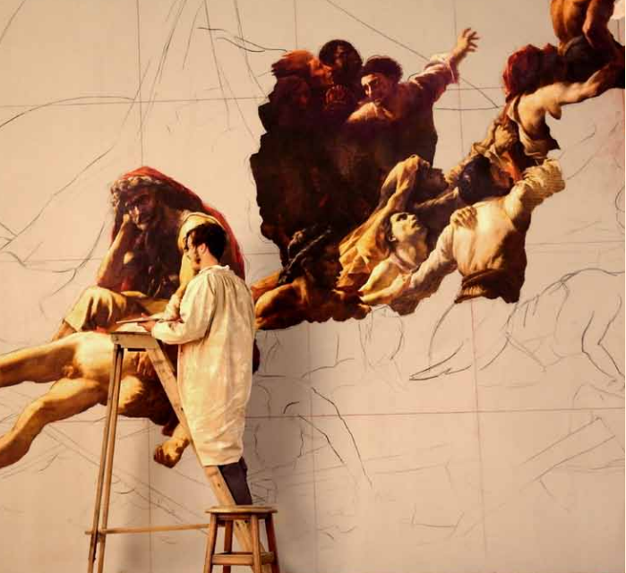
Qui connaît la véritable histoire du célèbre tableau de Géricault ? 200 ans après les faits, de nouvelles pistes permettent enfin de lever le voile sur cette tragédie.
L’ENQUêTE DE THéODORE GéRICAULT Fasciné par le récit du drame, Géricault décide d’en faire le sujet de sa première œuvre d’importance. Avant de se lancer dans la réalisation de son tableau, il mena une enquête extrêmement précise. Elle fait ici l’objet d’une reconstitution fictionnée

Slide 4
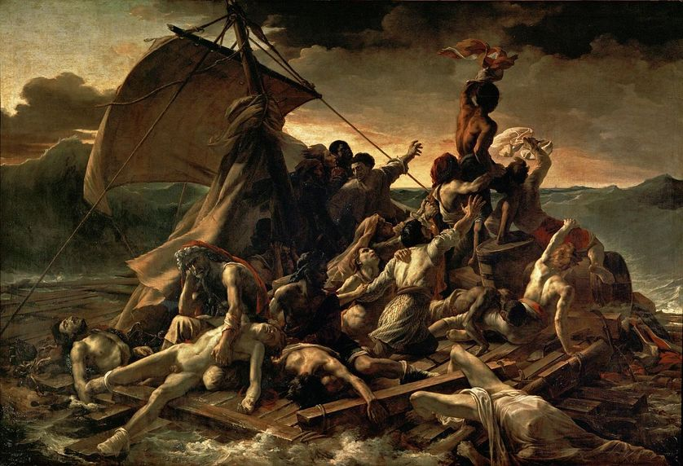
C'est finalement le moment où les naufragés pensent voir un bateau qui va les secourir, que choisit de représenter Géricault. Un moment de faux espoir... Car avant de les récupérer, L'Argus a fait un premier passage au large du radeau, sans voir ce dernier : "Ce bateau se voit à peine à l’horizon, mais c’est volontaire... C’est l’aube. Les naufragés, d’un coup, voient cette opportunité de se faire secourir, ils ne sont même pas capables de dire si le bateau vient vers eux, s’éloigne, s’il est français, s’il est amical ou pas… et d’un coup il disparaît. C’est une peinture cruelle. Ces gens vont être plongés dans un nouveau désespoir après cet espoir déçu. Heureusement, L'Argus est revenu quelque temps après, et les a vraiment secourus."

Slide 5
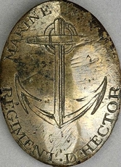
Hugues DUROY de CHAUMAREYS le capitaine de la Méduse
seigneur de Bussière-Boffy et de Vertamond, Bataille de Quiberon, voir Régiment d'Hector,
Né en 1763 - Vars-sur-Roseix (19)
Baptisé - Vars-sur-Roseix (19)
Décédé en 1841 - Château de Vertamond, Bussière-Boffy (87), à l'âge de 78 ans
à la Restauration, sous le règne de Louis XVIII, l’Angleterre doit restituer à la France l’ancienne colonie du Sénégal. Le navire la Méduse reçoit alors pour mission d’y transporter le nouveau gouverneur Schmaltz, les fonctionnaires de la compagnie, ses troupes et le corps expéditionnaire. Au total la Méduse, qui ne possède que 6 canots de sauvetage, embarque à son bord près de 400 passagers. La flottille est composée de 4 navires : la Méduse, l’Echo, la Loire et l’Argus. L’expédition est commandée par Hugues Duroy de Chaumareys, un aristocrate, qui n’a pas navigué depuis 25 ans.
3 mars 1817 Jugement du commandant de la Méduse, Hugues Duroy de Chaumareys, qui était l’un des premiers à abondonner le navire. On lui reproche notamment son incompétence et sa lâcheté. Il risque la peine de mort, mais est finalement condamné à trois ans de prison.

Slide 6
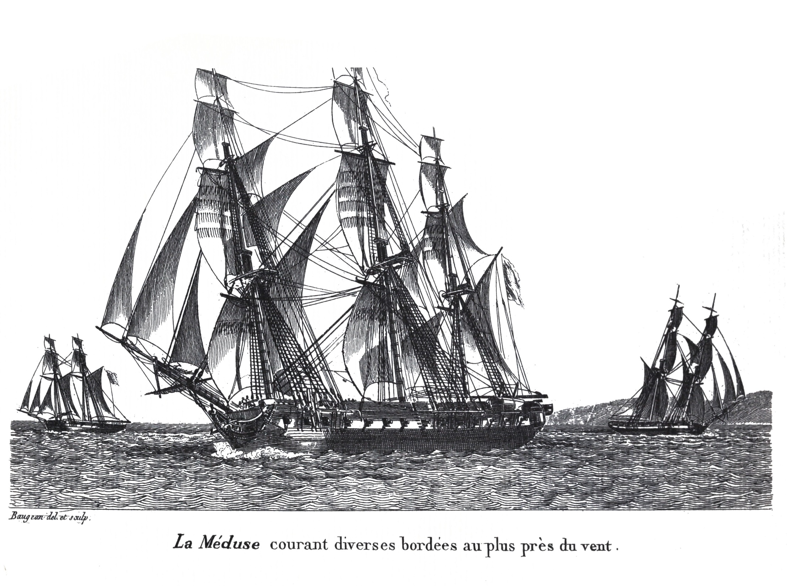
^{Type} | Frégate de classe Pallas (1808) (en)
^{Histoire}
^{Quille posée} | 24 juin 1806
^{Lancement} | 1er juillet 1810
^{Mise en service} | 26 septembre 1810 (208 ans)
^{Statut} | Échouée sur le banc d'Arguin, le 2 juillet 1816
^{Équipage}
^{Équipage} | 356 hommes
^{Caractéristiques techniques}
^{Longueur} | 46,93 m
^{Maître-bau} | 11,91 m
^{Tirant d'eau} | 5,9 m
^{Déplacement} | 1 080 tonnes
^{Propulsion} | 1 950 m² de voiles
^{Caractéristiques militaires}
^{Armement} | 44-46 canons

Slide 7
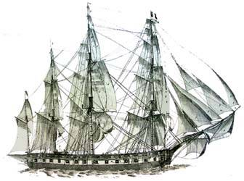
16 Juin 1816
Mais finalement, une deuxième histoire arrive aux oreilles du peintre et prend le pas sur la première : celle du naufrage de la frégate Méduse en juillet 1816, au large de la Mauritanie, et de son radeau de fortune sur lequel s'entassèrent près de cent cinquante naufragés, dont moins de quinze survécurent. Le bateau avait quitté la France en compagnie de trois autres (L’Echo, L’Argus et La Loire) pour aller reprendre les comptoirs du Sénégal aux Britanniques. Mais le capitaine de la Méduse, Hugues Duroy de Chaumareys, est un incompétent.
Rescapé de l’Ancien Régime, il a beau n'avoir pas navigué depuis vingt-cinq ans, on lui confie le commandement du navire pour le remercier des services rendus à la Monarchie. À bord, 400 âmes : des officiers et membres d’équipage (dont une dizaine d'officiers d’artillerie), des passagers, des appelés du bataillon d’Afrique, et deux femmes de soldats.

Slide 8
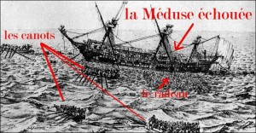
4 juillet 1816
Après deux jours de chaos général, le temps se gâte, le gouvernail se brise et la Méduse finit par s’incliner. La frégate ne possédant pas assez de canots de sauvetage, 151 hommes, en majorité des soldats, sont désignés par l’état-major pour monter à bord du radeau de fortune. Le commandant et la plupart des officiers embarquent dans des chaloupes. La côte, encore invisible, se trouve à 80 kilomètres. Les canots tentent de remorquer le radeau, mais, surchargé, il retarde la progression du convoi. Les amarres sont finalement rompues et les canots s’éloignent

Slide 9
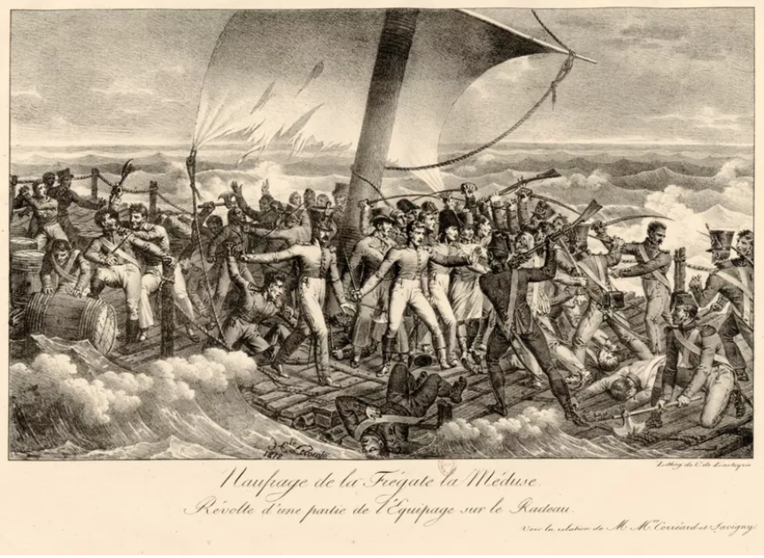
6 juillet 1816
: environ 150 personnes debout, le bas des jambes dans l’eau. Le radeau est d’abord remorqué par les canots... mais il est très lourd et transporte une foule en colère, effrayante. Le capitaine donne l'ordre de le larguer... Pendant douze jours, les naufragés vivront un enfer : exiguïté, faim, soif, soleil implacable... émeutes, massacres et cannibalisme. "Il faut être toujours ivre. Tout est là : c'est l'unique question.", préconisait Baudelaire. La deuxième nuit vient de tomber sur le radeau. Affamés, accablés de fatigue et d’angoisse, un groupe de soldats se jette sur les tonneaux de vin. Une révolte éclate et les officiers réagissent à grands coups de sabre. Le radeau est jonché de cadavres. Après plusieurs assauts d’une violence inouïe, on dénombre plus de 80 disparus.

Slide 10
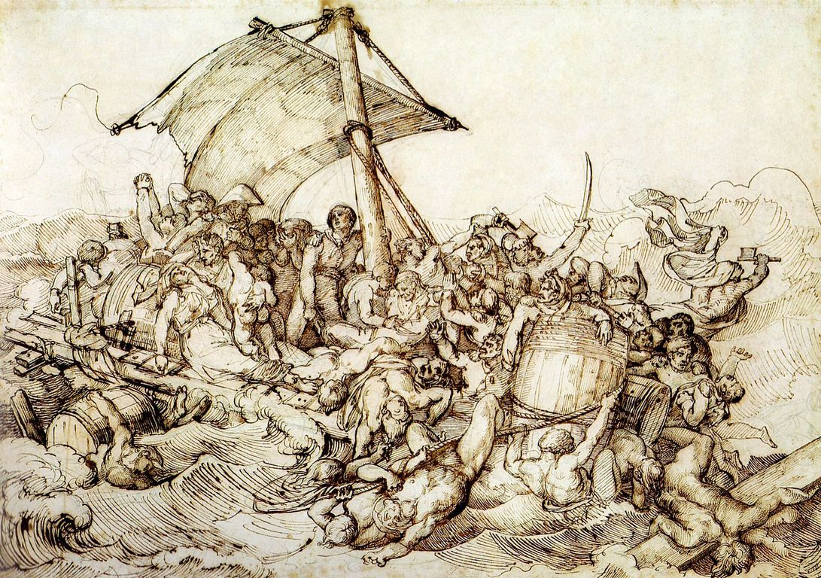
7 juillet 1816
D’après le témoignage du médecin Jean-Baptiste Savigny, destiné aux autorités maritimes, les actes de cannibalisme apparaissent dès le troisième jour de dérive : « Ceux que la mort avait épargnés dans la nuit désastreuse, se précipitèrent avidement sur les cadavres, les divisèrent par tranches et quelques-uns même les dévorèrent à l’instant. Beaucoup n’y touchèrent pas, et tous les officiers et moi fûmes de ce nombre. » C’est le récit de ce rescapé du radeau, qui fait éclater le scandale.

Slide 11
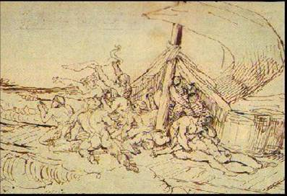
11 juillet 1816
Au septième jour sur le radeau, il ne reste plus que 27 survivants dont la moitié agonise. Afin de se donner encore une chance de survie, les officiers décident de jeter à l’eau les blessés.
il fut décidé de jeter les plus faibles à la mer. Cette horrible besogne fut exécutée par trois matelots et un soldat, ils restèrent donc à quinze, pour éviter tout problème, ils décidèrent de jeter à la mer toutes les armes, excepté un sabre pouvant éventuellement servir comme outil à trancher. Coudein raconte que n'étant plus que quinze, ils démontent une partie du radeau et fabriquent une plateforme surélevée supportant une petite tente qui leur permet de se mettre enfin au sec.

Slide 12
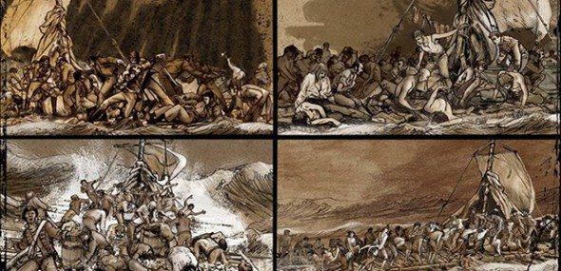
17 juillet 1816
Après treize jours de dérive, il ne reste que 15 survivants, quand apparait soudain au loin l’Argus, l’un des quatre navires de l’expédition du Sénégal. ils ont été remarqués par les hommes de bord, il met en panne et recueille enfin les infortunés, ils sont saufs. C'est à ce moment que l'on constatera que les rescapés se sont nourris de chair humaine, les cordages étayant le mât étaient remplis de morceaux de chair à sécher. L'embarcation de fortune était parsemée de lambeaux de chair attestant sans nul doute leur origine.
Fait troublant sur les événements à bord et le commandement du radeau, la majorité de ceux qui ont survécu sont officiers ou notables, destinés à des fonctions précises dans la nouvelle colonie. Seul un soldat est encore vivant.
Sur trois cent quatre-vingt-seize personnes montées à bord de la Méduse au départ, cent soixante y laisseront la vie.

Slide 13
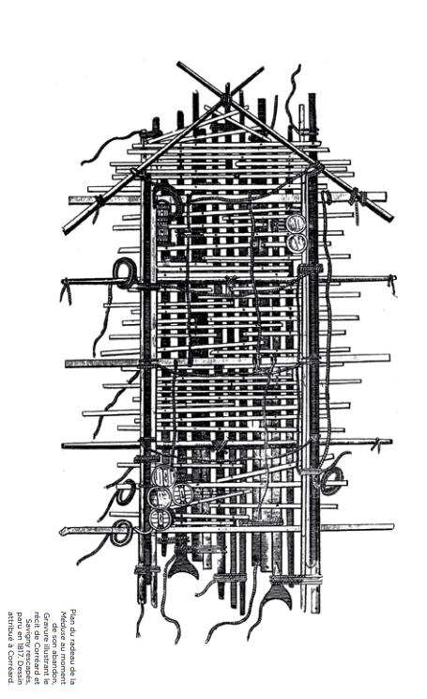
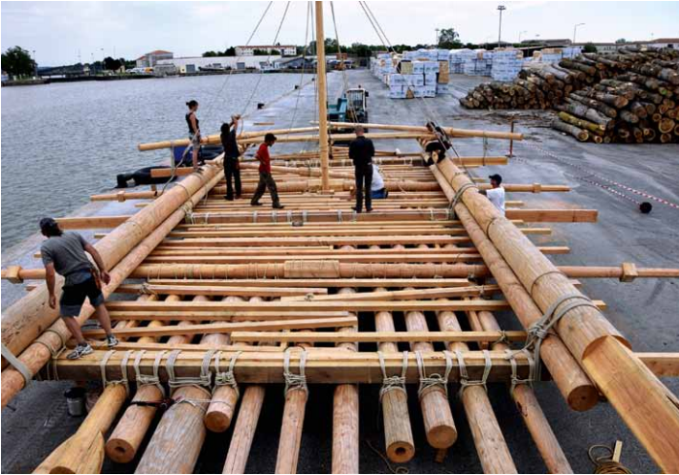
En 2014, une équipe conduite par le musée de Rochefort a entrepris de reconstituer le fameux radeau pour mieux comprendre le destin des naufragés.
Plan du radeau de la Méduse au moment de son abandon, Gravure illustrant le récit de Corréard et Savigny rescapés, paru en 1817. Dessin attribué à Corréard.

Slide 14
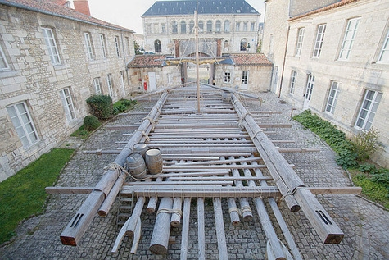
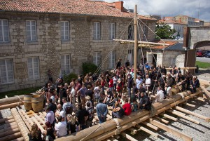
Pourquoi Rochefort ? Parce que c’est de là que partit la Méduse, et c’est là qu’eut lieu plus tard le procès et que se trouvent les archives. Il faut dire que cette affaire est très documentée, grâce aux témoignages des survivants, qui donnent parfois des versions différentes pour masquer des réalités difficiles à avouer : par exemple la volonté de faire place nette sur le radeau en jetant les malades et les blessés par-dessus-bord, et en assassinant en masse des hommes délibérément, sans parler du cannibalisme qui eut cours durant ces 13 jours d’errance.
Pour comprendre les conditions de vie à bord, le radeau a été reconstruit fidèlement à partir du seul plan que nous possédons, réalisé par un rescapé. 150 personnes se sont installées dessus pour voir à quel point les naufragés manquaient de place. Seuls 15 hommes seront secourus, et plusieurs périront encore dans les jours suivants.

Slide 15


A Bientôt…!!!
Commentaires et images du NET

